Slide 1
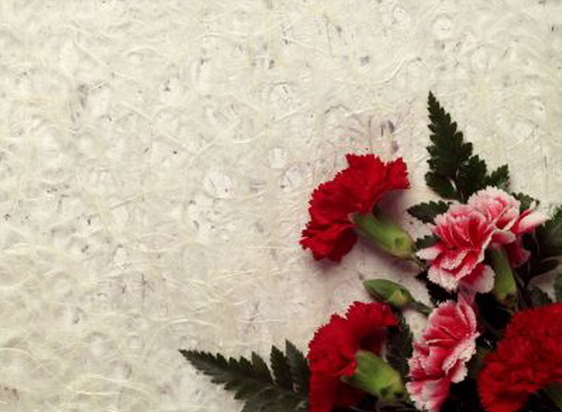
.
Районный конкурс презентаций «Эхо войны живет в моем сердце»
Чтоб все
помнили и знали
Работу выполнили ученики МБОУ Кучуковской СОШ
Шаехова Гульназ
Михайлова Алина
Галиуллина Гузель
Абдуллин Нафис
Научные руководители:
Мухаматдинова Л.С.
Набиуллин И.А.

Slide 2

9 мая 2020 года страна отметит 75-юю годовщину Великой Победы нашего народа в Великой Отечественной войне. Каждый человек должен помнить эти даты:
22 июня 1941 года –
9 мая 1945 года.

Slide 3
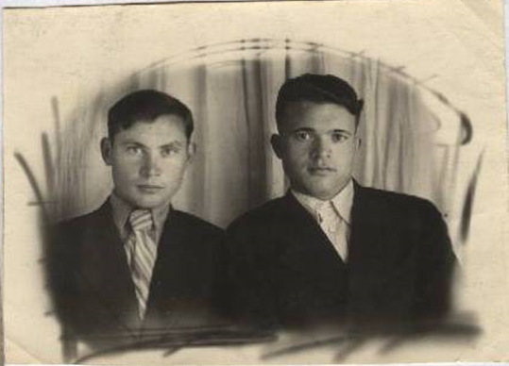

Плечом к плечу с воинами других национальностей мужественно отстаивали каждую пядь родной земли и сыны Татарии.
Среди них был и наши односельчане, наши учителя- ветераны труда и ветераны- войны:
Мухтасипов Зуфар Ахметович,
Мухаметов Фоат Мухаметович
Баталов Рифкат Гарипович.

Slide 4

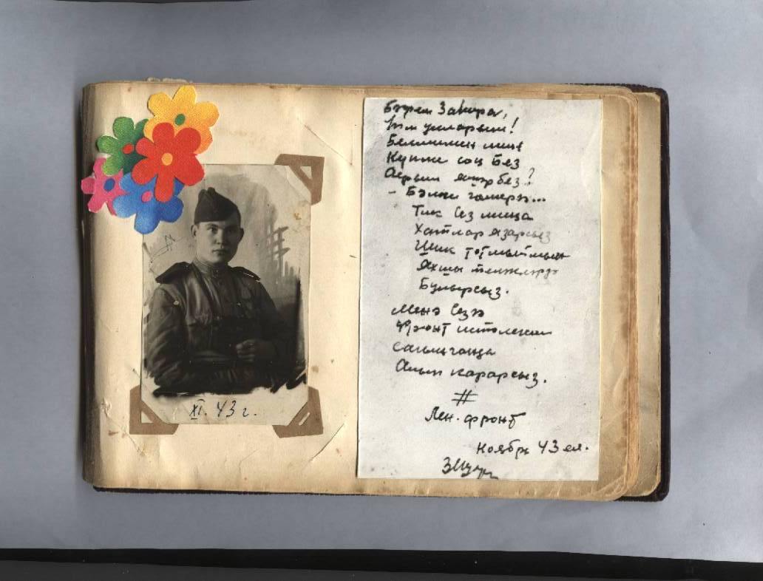
Мухтасипов
Зуфар Ахметович

Slide 5
ВОЕННЫЙ ПУТЬ по Красноармейской книжке:
42 ГАП 10 батарея 2-ой дивизион 3. II.1943 .
Разведчик 8 КПАП 12 VI 1943.
военную присягу принял II 1943.
ПП № 92490 . 2-ая батарея 8 в КПАП (12 апреля 1943).
408 гвардейский ПАВП 43 батарея 1.02.1945 год командир разведки
Присвоено звание “Гвардии младший сержант”

Slide 6
Участие в боях на Ленинградском фронте с 12 июля 1943 г.
В третьем Прибалтийском фронте 1 .04. 1944г. – 11.05.1944,
На Ленинградском фронте 15.11.1944 г. – 15.11.1944 г.
В третьем Украинском фронте 1945 – 01.03.1945 г.

Slide 7

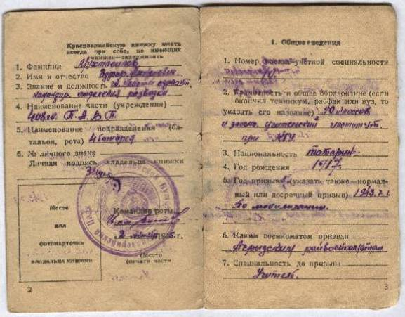
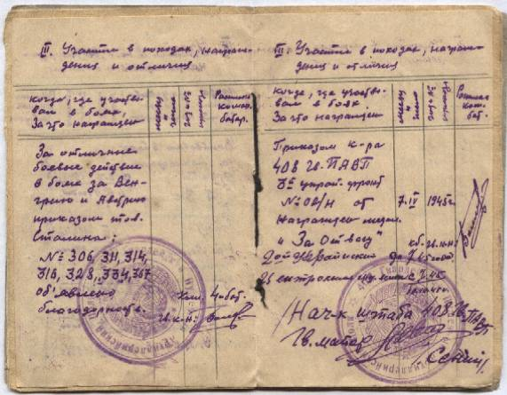
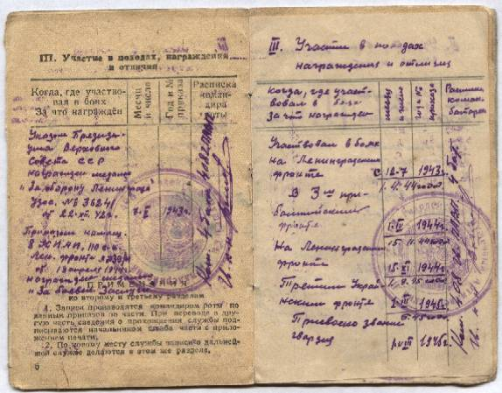

Slide 8
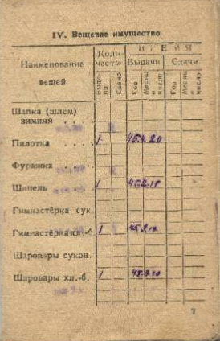
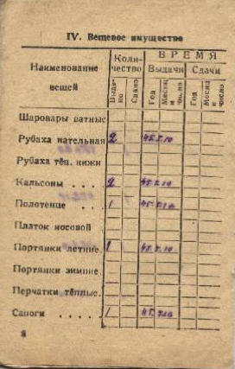
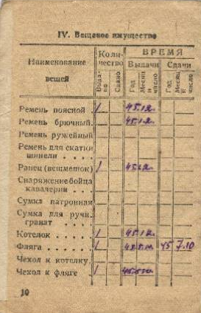
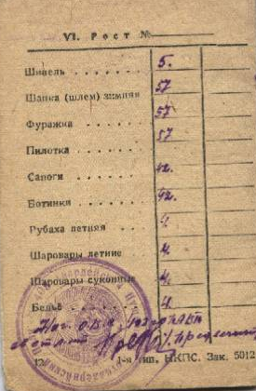

Slide 9
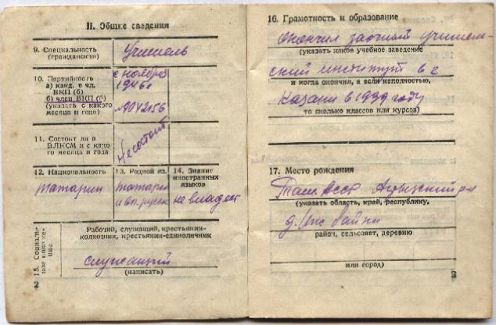
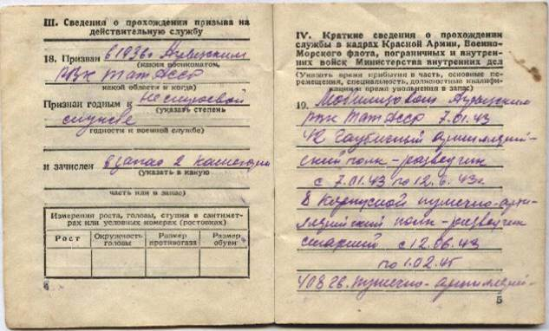
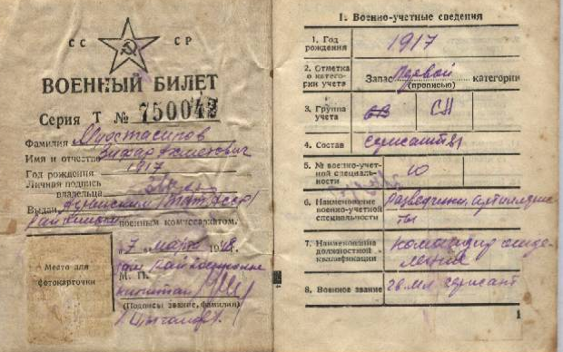
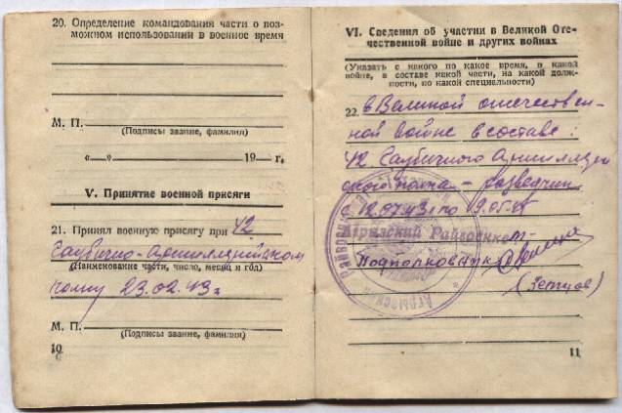
Военный билет Зуфара Ахметовича

Slide 10
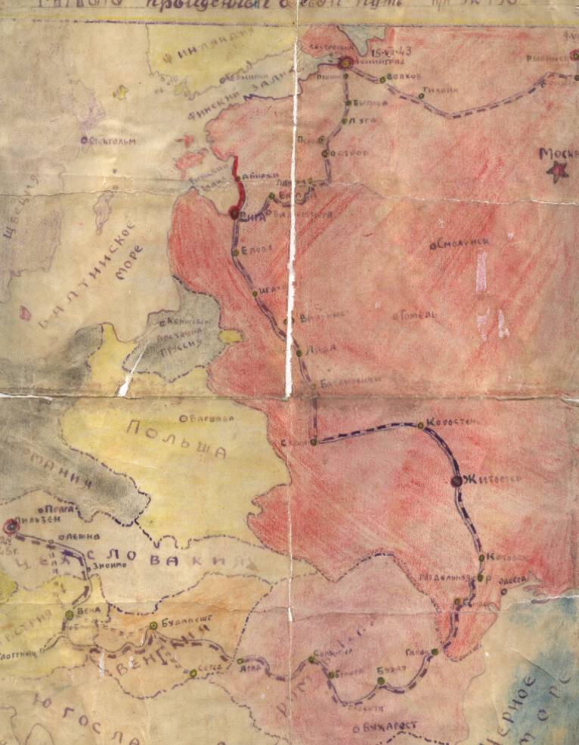

«Мною пройденный
боевой путь»
Сам нарисовал свой военный путь

Slide 11
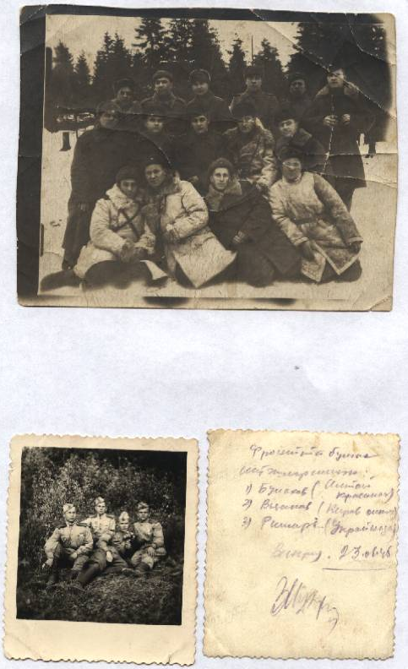
Письма с фронта

Slide 12
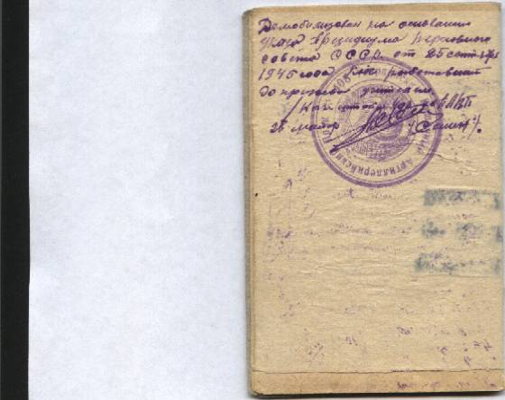
Демобилизован на основе Указа Президиума Верховного совета СССР от 25 сентября 1945 г
Дома ждали :
жена – Мухтасипова Захира Вазиевна ;
двое детей

Slide 13
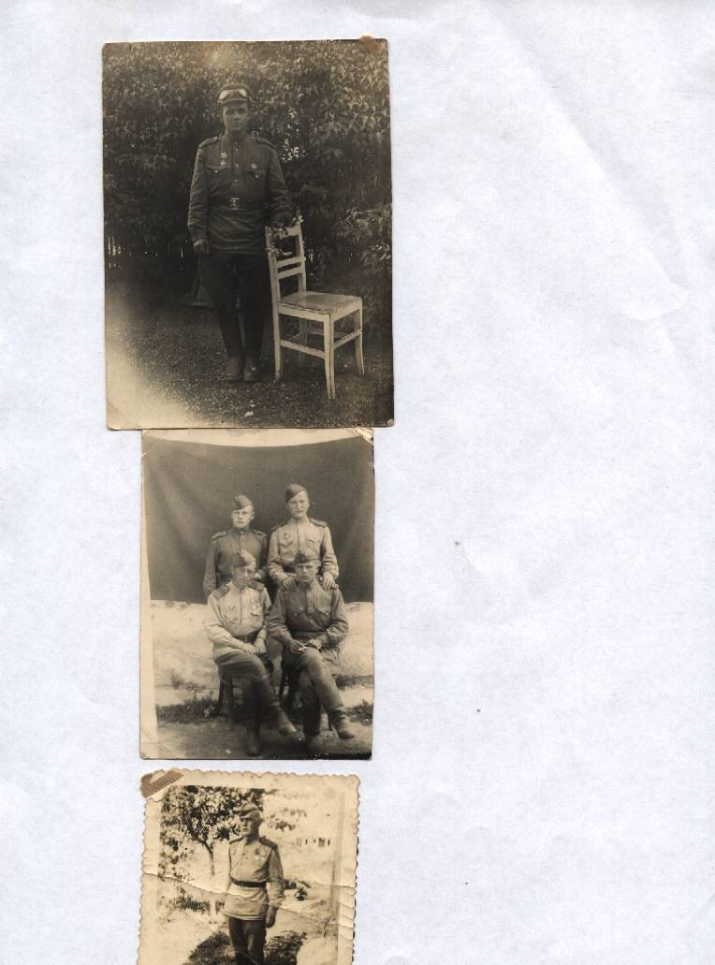
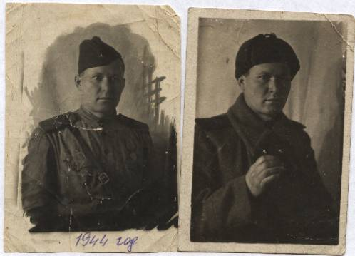
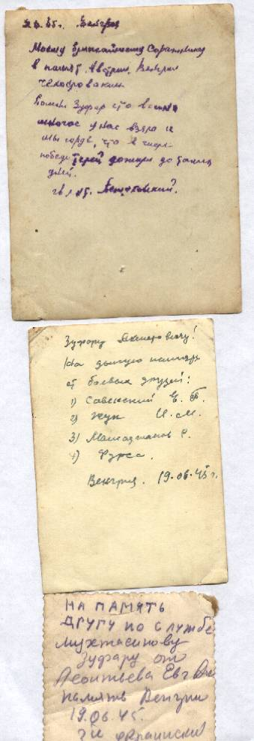
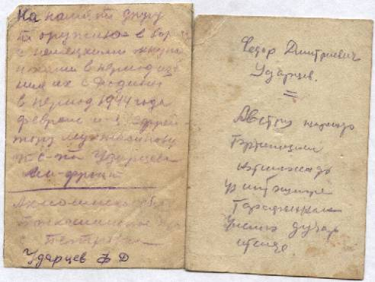
Фронтовые друзья

Slide 14
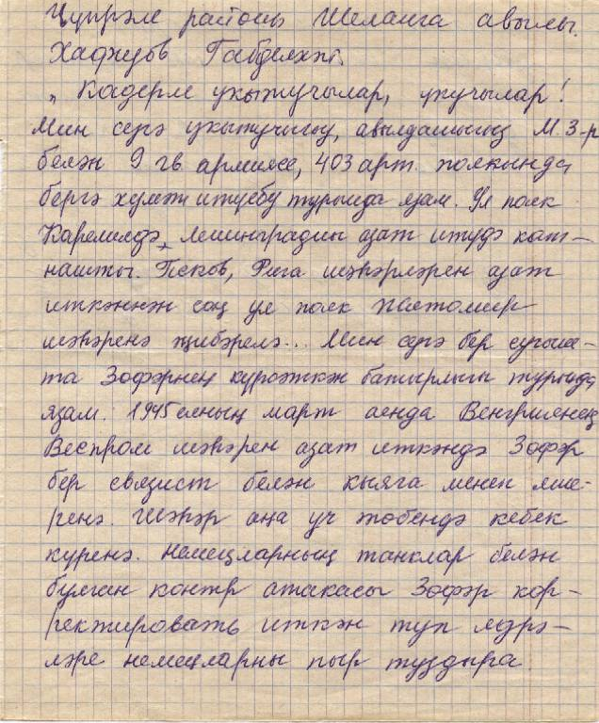
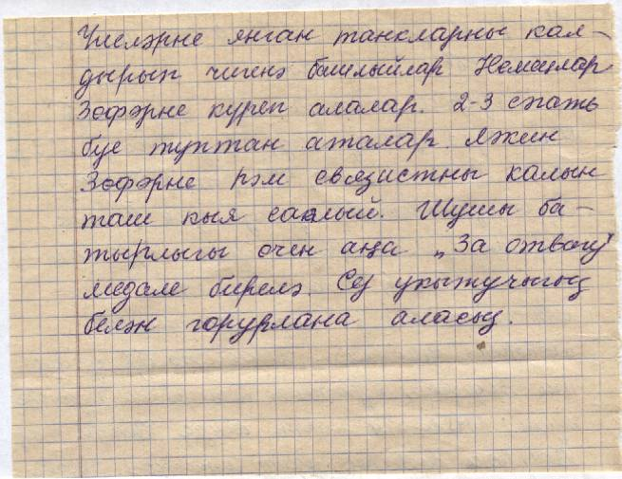
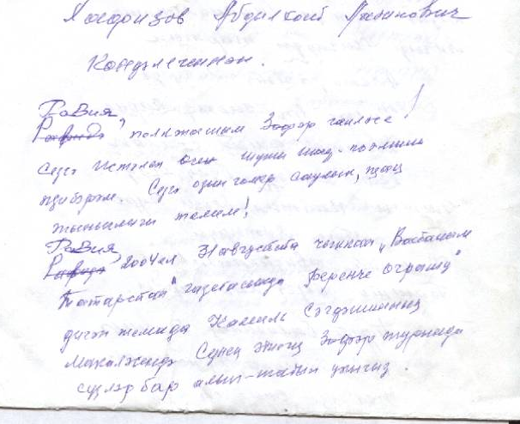
Письма от фронтовых друзей
Воспоминания сослуживца Хафизова Габдулхая из Дрожжановского р-на с.Шланги.

Slide 15
Награды:
Медаль “За оборону Ленинграда” (Указом Президиума Верховного совета СССР, Удостоверние № 36241 от 22.12.1942 год )
Медаль “За боевые заслуги” (Приказом командира 8 КПАП, 110 ск. Ленинградского фронта от 18.04.1944 г.)
“За отличные боевые действия” в боях за Венгрию и Австрию приказом тов.Сталина: № 306, 311, 314, 316, 328, 334, 367 объявлена благодарность
Приказом командира 408гвардии ПАВП 3-го украинского фронта № 02/Н от 7.04.1945 награждаен медалью “За отвагу”

Slide 16
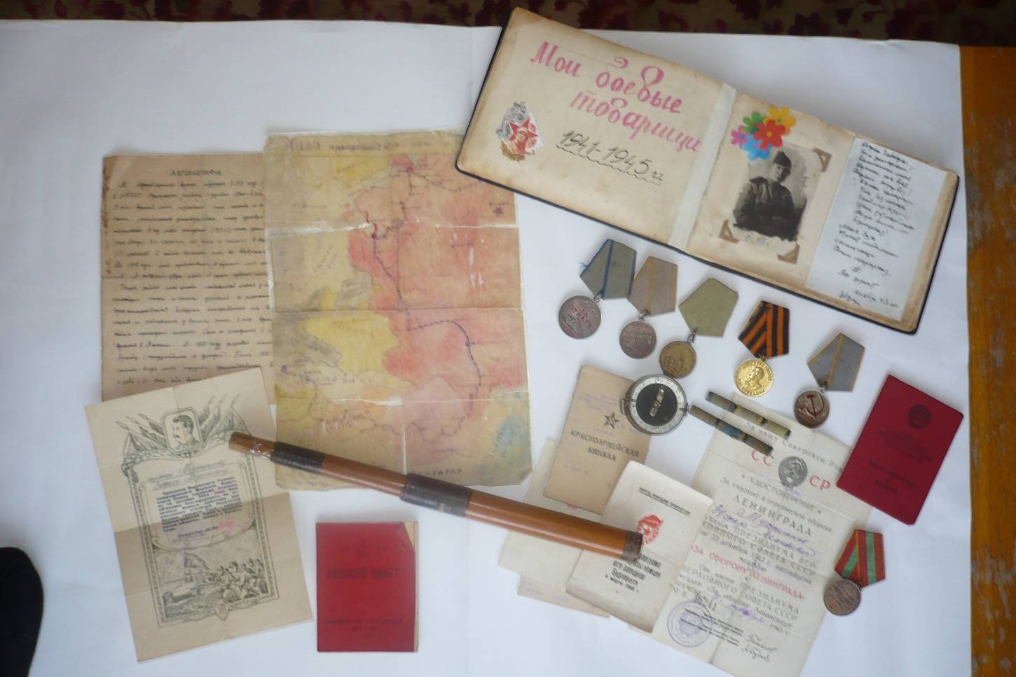

Slide 17
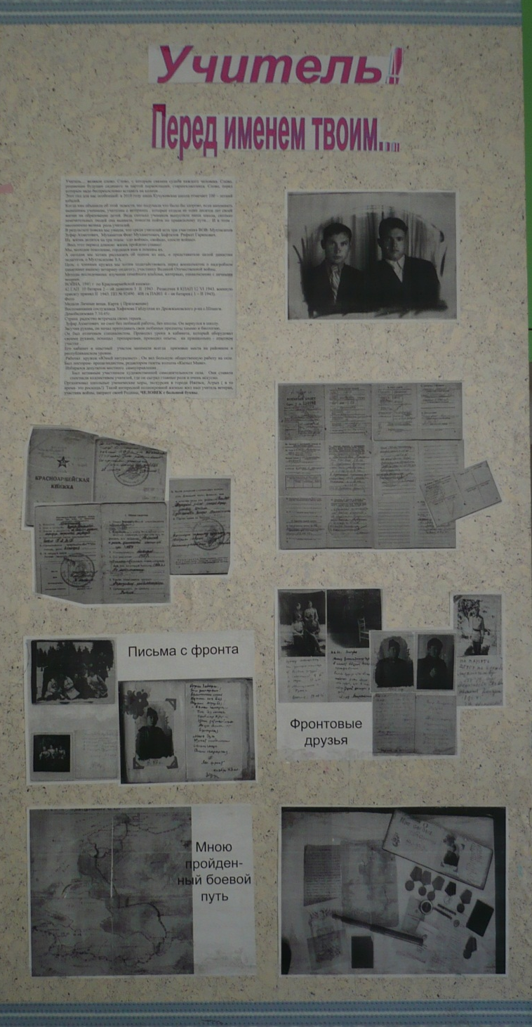
Учитель!
Перед именем твоим…
В школе есть стенд, посвященный учителям –участникам ВОВ
Мухтасипову Зуфару М., Мухаметову Фоату М., Батталову Рифкату Г.

Slide 18
Источники
1. http://fotki.yandex.ru/users/aniramvovk/view/389221/
2. http://www.go2life.net/events-dates/240-9-maya-den-pobedy-40-fotografiy-muzhestva-i-otvagi-geroev.html2
3. http://ped-kopilka.ru/blogs/lyubov-vladimirovna-lychangina/scenarii-postanovki-k-70-letiyu-pobedy-skazka-pro-babku-pro-dedku-da-pro-bravogo-soldata-kondrata.html
4. http://scenarii-scenki.ru/news/scenarij_k_70_letiju_pobedy_v_velikoj_otechestvennoj_vojne/2015-01-13-2417

Slide 19

Спасибо за внимание

